Slide 1
Data Science
Prof. Fabrício Barth

Slide 2
Data Science
01
Objetivos
02
Agenda / Atividades
03
Principais referências
04
Homework

Slide 3


1. Objetivos

Slide 4
Objetivos
Neste curso vamos discutir e vivenciar metodologias, processos, conceitos e ferramentas relacionadas com a prática de Data Science.
Ao final deste curso, espera-se que cada participante possa:
identificar potenciais projetos de Data Science;
avaliar a complexidade de cada projeto;
acompanhar a execução dos projetos;
identificar skills relevantes para a formação de equipes de Data Science, e;
interagir com profissionais técnicos da área.

Slide 5

2. Agenda / Atividades

Slide 6
Agendas / Atividades
01
05
Desenvolvendo um modelo descritivo do tipo clustering
Apresentação dos objetivos e atividades
02
06
Data Science e Machine Learning
Discussão sobre Casos de Uso
03
07
Desenvolvendo um modelo preditivo do tipo regressão
Fechamento
04
Desenvolvendo um modelo preditivo do tipo classificação

Slide 7
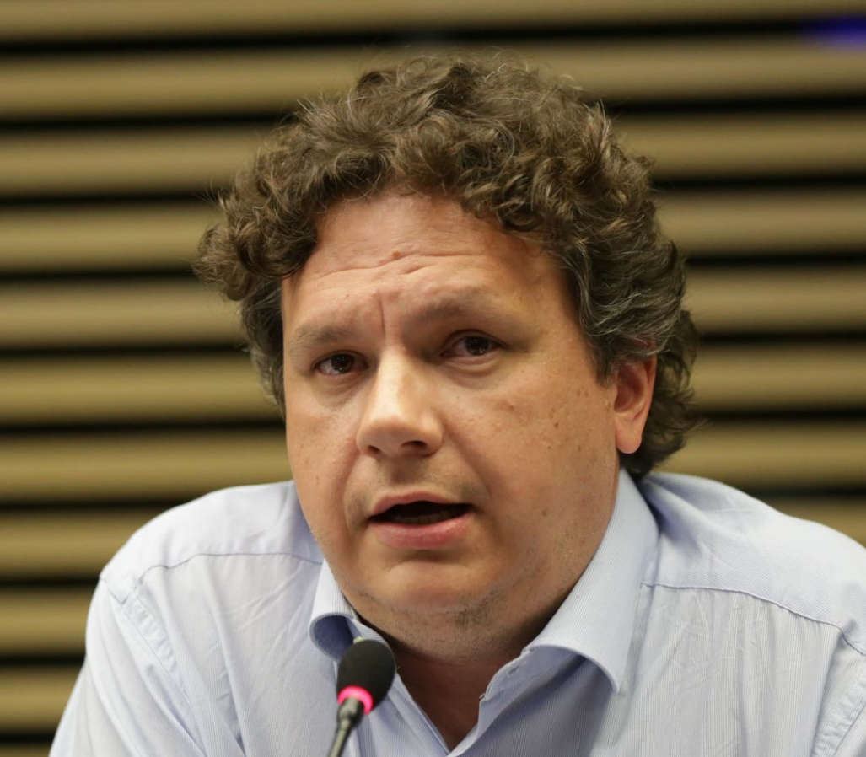
Apresentação
Diretor de Data & AI na CERC Central de Recebíveis. Formado em Ciências da Computação e com Doutorado em Engenharia Elétrica pela Escola Politécnica da USP. Tem desenvolvido diversos projetos relacionados com Aprendizagem de Máquina e Inteligência Artificial nas áreas financeira, Internet, segurança pública, mineração, recursos humanos, educação e cultura desde 2003. Possui alguns artigos publicados, principalmente sobre: recuperação de informação, aprendizagem de máquina, mineração de textos e sistemas de recomendação. Atua como professor em cursos de graduação e pós-graduação desde 2002.

Slide 8
Data Science e Machine Learning
Aprendizagem de Máquina
Processo de Descoberta de Conhecimento
Infra-estrutura, ferramentas, processos e pessoas

Slide 9
Desenvolvendo Modelos
Criação de um modelo que determina o preço de imóveis na cidade de São Paulo (modelo preditivo do tipo regressão)
Análise de Risco de Crédito (modelo preditivo do tipo classificação)
Identificação de câncer maligno (modelo preditivo do tipo classificação)
Descobrir segmentos de adolescentes em redes sociais (modelo descritivo do tipo clustering)

Slide 10
Discussão sobre Casos de Uso
Ideação e priorização de projetos

Slide 11

3. Principais referências

Slide 12
Principais referências
Verbete da Wikipedia sobre Ciência de Dados [https://pt.wikipedia.org/wiki/Ci%C3%AAncia_de_dados]. Acessado em Junho de 2020.
Fayyad, U., Piatetsky-Shapiro, G., & Smyth, P. (1996). From Data Mining to Knowledge Discovery in Databases. AI Magazine, 17(3), 37. https://doi.org/10.1609/aimag.v17i3.1230 [https://github.com/fbarth/ds-saint-paul/blob/master/references/fay1996.pdf]
Mitchell, T. The Discipline of Machine Learning. 2006. http://www.cs.cmu.edu/~tom/pubs/MachineLearning.pdf [https://github.com/fbarth/ds-saint-paul/blob/master/references/MachineLearning.pdf]
WICKHAM, Hadley. Tidy Data. Journal of Statistical Software, [S.l.], v. 59, Issue 10, p. 1 - 23, sep. 2014. ISSN 1548-7660. Available at: <https://www.jstatsoft.org/v059/i10>. doi:http://dx.doi.org/10.18637/jss.v059.i10. [https://github.com/fbarth/ds-saint-paul/blob/master/references/tidy-data.pdf]
Foudational Methodology for Data Science. Material que faz parte do curso Data Science Practitioner da plataforma Skills Academy da IBM. https://skills-academy.mylearnerportal.com/ [https://github.com/fbarth/ds-saint-paul/blob/master/references/foundational_ds_ibm.PDF]
Plataforma Skills Academy da IBM. https://skills-academy.mylearnerportal.com/
Vasant Dhar. 2013. Data science and prediction. Commun. ACM 56, 12 (December 2013), 64–73. DOI:https://doi.org/10.1145/2500499 [https://github.com/fbarth/ds-saint-paul/blob/master/references/ds_prediction.pdf]
Dua, D. and Graff, C. (2019). UCI Machine Learning Repository [http://archive.ics.uci.edu/ml]. Irvine, CA: University of California, School of Information and Computer Science.
Anaconda. 2020 State of Data Science Report. [https://github.com/fbarth/ds-saint-paul/blob/master/references/anaconda_report.pdf]

Slide 13

4. Homework

Slide 14
Homework – Data Science
Faça a priorização dos 3 casos de uso que você enumerou no Pre Work levando-se em consideração a metodologia de ideação discutida na disciplina.
Não esqueça de inserir no documento as informações já fornecidas no Pre Work.
Esta atividade deverá ser entregue até às 23h59 do dia 29/Jul/2021, via Blackboard.

